Slide 1
受託開発ソフトウェアの保守における作業効率の要因
S161053 前田欣耶

Slide 2
背景
近年、受託開発ソフトウェアの保守にかんして、ベンダとユーザで契約を結ぶ場合があり、保守の重要性は高まっている。
この論文ではユーザ企業のソフトウェア保守のコストを抑えることを目的とし、
保守の作業効率と関連のある特性を明らかにしている。

Slide 3
目次
１ データセット
２ 技術者あたり保守量の定義
３ 分析
４ まとめ

Slide 4
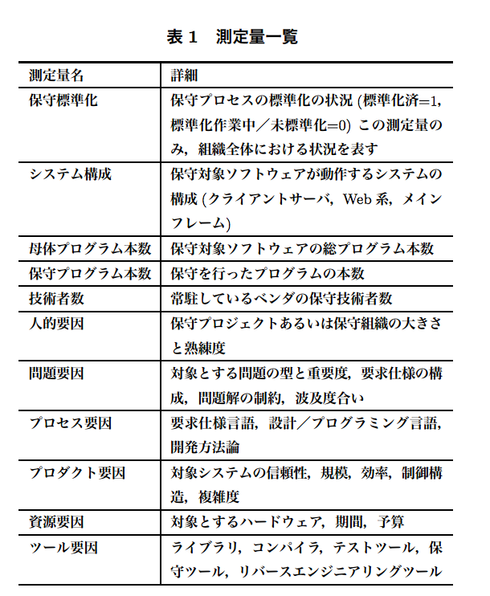
１ データセット
・分析対象のデータセットは、財団法人経済調査会によって2007年度に83組織から収集されたケースである。(表１)
・一つのケースが複数のシステム構成を持つことがあるため、クライアントサーバ、web系、メインフレームの３つのダミー変数を作成して分析する。

Slide 5
２ 技術者あたり保守量の定義
投入された人的資源 → 技術者数
産出量 → １年間の保守プログラム本数
技術者あたり保守量(保守プログラム本数/技術者数) → 作業効率
技術者あたり保守量の統計量を表２に
保守プログラム本数と技術者数との関係を図１に
として

Slide 6
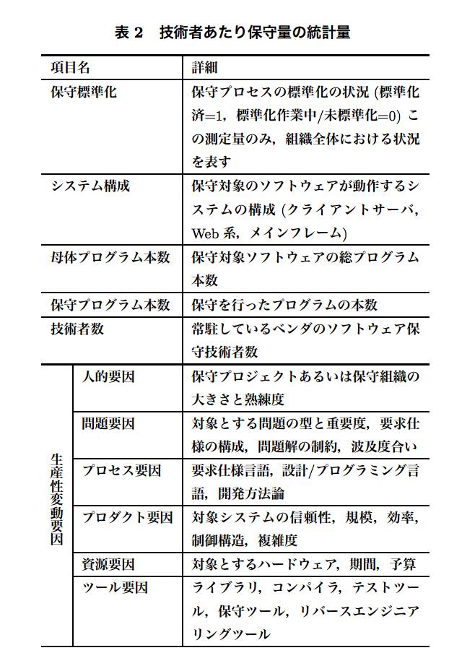
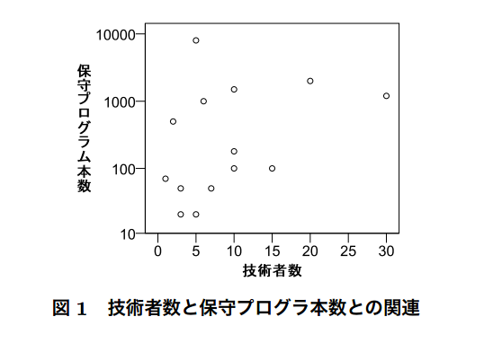

Slide 7
３ 分析
技術者あたり保守量を目的変数として重回帰分析を行った。
重回帰分析を用いたのは、各説明変数が目的変数に対してどの程度関連を持っているか個別に知るため

Slide 8
３.１ 重回帰分析の適用方法
標準化状況、母体プログラム本数、システム構成、生産性変動要因を説明変数の候補とした
外れ値の影響をさけるために対数変換を適用
欠損地処理をするためにリストワイズ除去法の適用
変数増減法では回帰係数の検定のためのF値に対応するp値
0.05から0.5の範囲で0.2より小さければ変数を取り込み0.3より大きければ除外する

Slide 9
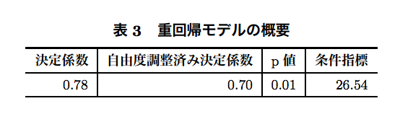
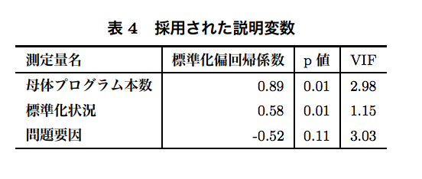
３.２ 重回帰分析の妥当性
構築されたモデルの条件指標(表３)
各説明変数のVIF(表４)
・多重共線性
条件指標が３０を超える場合発生
VIFが１０を超える場合発生

Slide 10
３.３ 重回帰分析の結果
説明変数の説明力は比較的高い
ユーザが制御しうる測定量は標準化状況のみ。

Slide 11
３.４ 標準化の効果量
プロセスの標準化が技術者あたり保守量にどの程度の影響を与えるか推定する。
構築されたモデルは以下のように表される。
y=β0 + β1x1 + β2x2 + β3x3 + ε
y:対数変換した技術者あたり保守量
x1:対数変換した母体プログラム本数
x2:標準化状況 x3:問題要因 β0:回帰定数
β1~3:偏回帰係数 ε:誤差項

Slide 12
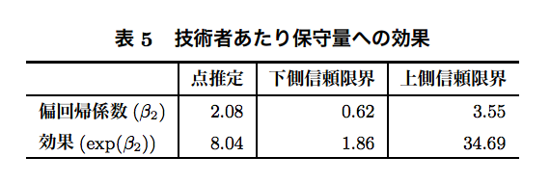
対数変換しない技術者あたり保守量y’とすると
y’=exp(β0) exp(β1x1) exp(β2x2) exp(β3x3) exp(ε)
よって、標準化されている場合、技術者あたり保守量にexp(β2)を乗じる効果があることになる

Slide 13
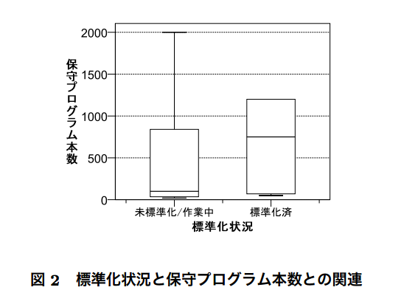
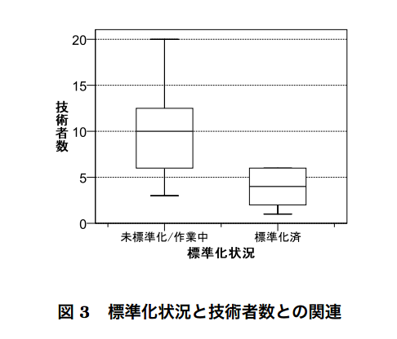
標準化済のほうが中央値が大きいが大きく違わない。
差も有意ではない。
標準化済のほうが中央値が小さく違いは見える。
だが差は有意ではない。

Slide 14
３.５ 技術者を考慮した分析
技術者と標準化状況の関連は有意ではなかったが、図３を見ると関連があるように見える。
技術者数を説明変数に追加し同じ方法で重回帰分析を行った。
が、変化はなかったので、技術者数を考慮すると、技術者あたり保守量と標準化状況は関連があると言える。

Slide 15
４ まとめ
ソフトウェア保守の作業効率に関連を持つ特性を明らかにすることが目的だった
技術者あたり保守量を作業効率と定義し、これを目的変数として重回帰分析を行った
結果保守プロセスの標準化状況と技術者あたり保守量とに関連があることがわかった
プロセスを標準化することにより、技術者あたり保守量がだいたい８倍改善される。

